Slide 1
3장. MTV 패턴

Slide 2
목 차
1
url과 view
2
템플릿(template)
3
답변 등록 페이지

Slide 3
url과 view
url 매핑 – poll/urls.py
from django.urls import path
from poll import views
app_name = 'poll‘ #네임 스페이스 – url별칭(소속)
urlpatterns = [
# /polls/
path('', views.index, name='index'),
# /polls/2/
path('<int:question_id>/', views.detail, name='detail'),
# /polls/2/results
path('<int:question_id>/results/', views.results, name='results'),
path('<int:question_id>/vote/', views.vote, name='vote'),
]

Slide 4
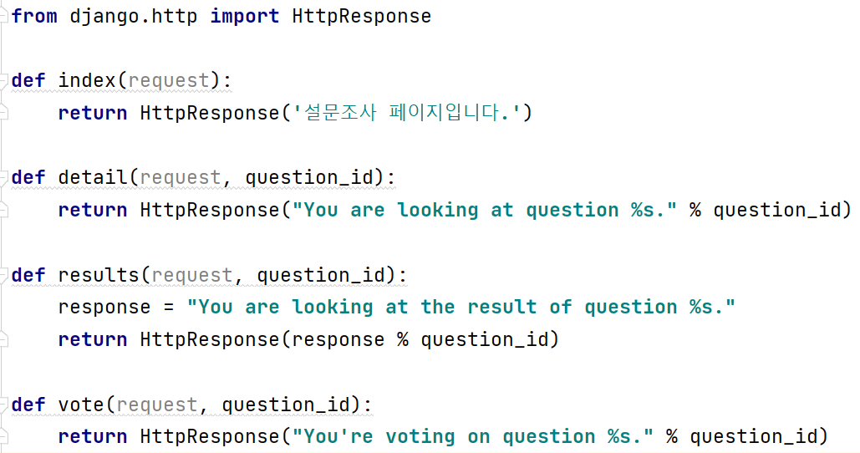
url과 view
요청 제어 및 처리 – poll/views.py

Slide 5


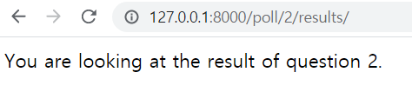

url과 view
브라우저 화면 내용

Slide 6
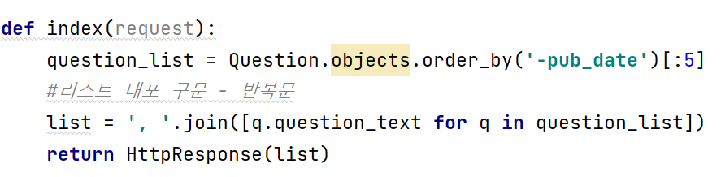
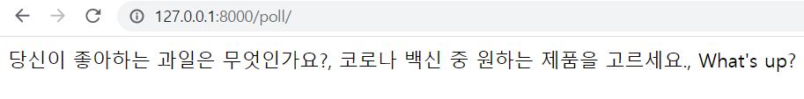
url과 view
질문 목록 보기 – poll/views.py

Slide 7
템플릿으로 질문 목록 페이지 만들기
템플릿(template)
templates 디렉터리를 루트 디렉터리 바로 밑에 만든다.
templates 폴더 아래 poll 폴더 만들기
템플릿 디렉터리 위치를 config/settings.py에 등록하기
(mysite) C:\projects\polls>mkdir templates
(mysite) C:\projects\polls\templates>mkdir poll
TEMPLATES = [
…...
‘DIRS’: [BASE_DIR / ‘templates’],
]

Slide 8
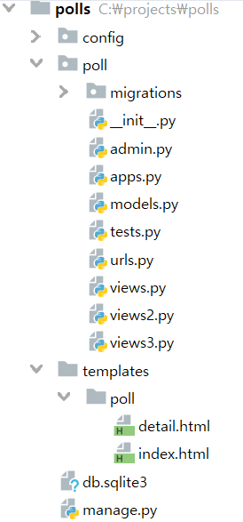
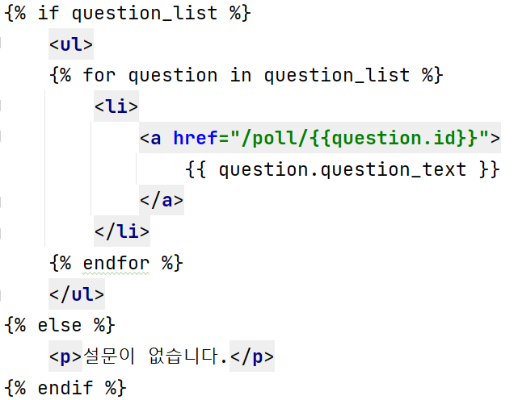

템플릿으로 질문 목록 페이지 만들기
4. 템플릿 파일 만들기
– 경로 : C:/projects/polls/templates/poll/index.html
detail.html

Slide 9
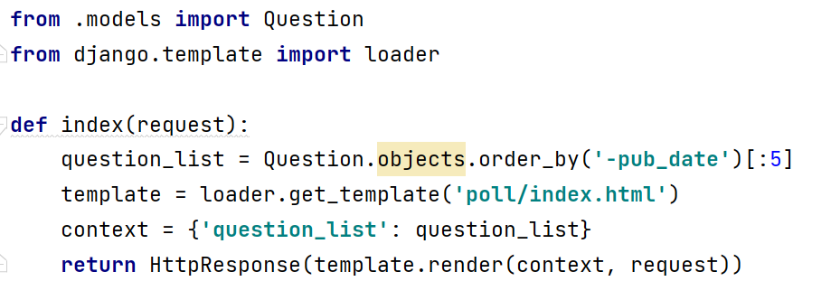
템플릿으로 질문 목록 페이지 만들기
template.render() 사용 – poll/views.py

Slide 10
템플릿으로 질문 목록 페이지 만들기
템플릿(template) 태그
템플릿 태그 | 설 명
{% if question_list %} | question_list가 있다면(조건문)
{% for question in question_list %} | question_list를 반복하면 순차적으로 question에 대입(반복문)
{{ question.id }} | question 객체의 id 출력(출력문)
{{ question.subject }} | question 객체의 subject 출력

Slide 11
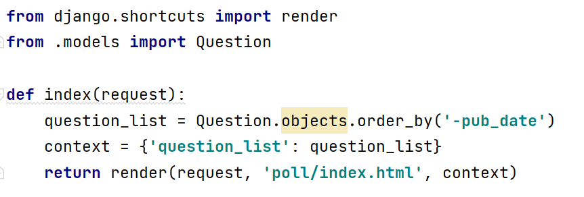
템플릿으로 질문 목록 페이지 만들기
shortcouts render() : 축약 사용 – poll/views.py
Question.objects.all()

Slide 12
질문 상세 페이지 만들기
설문 상세 페이지
detail 페이지 URL 매핑하기 – pybo/urls.py
from django.urls import path
from pybo import views
urlpatterns = [
path(‘’, views.index),
path(‘<int:question_id>/’, views.detail, name=‘detail'),
]

Slide 13
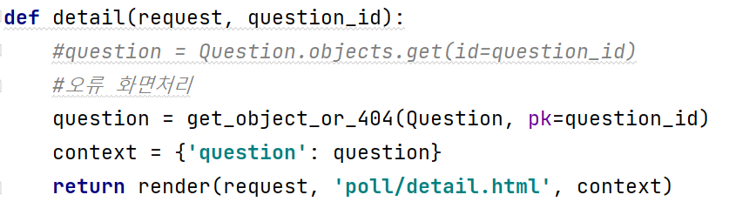
질문 상세 페이지 만들기
설문 상세 페이지
2. detail 함수 구현 – poll/views.py

Slide 14
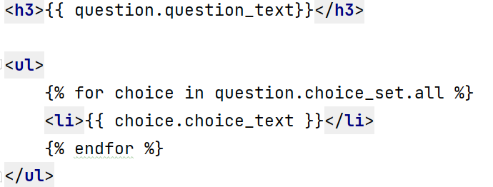
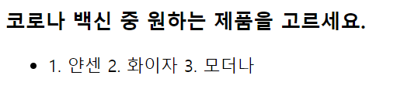
질문 상세 페이지 만들기
설문 상세 페이지
3. poll/detail.html 작성

Slide 15
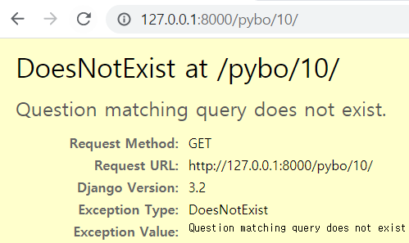
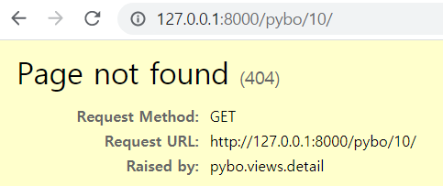
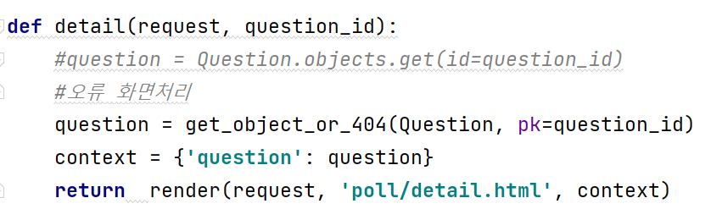
오류 화면 처리
오류 화면 처리
- 존재하지 않는 페이지에 접속하면 오류 대신 404 페이지를 출력함
get_object_or_404() – poll/views.py
200은 성공
500은 코드 오류

Slide 16
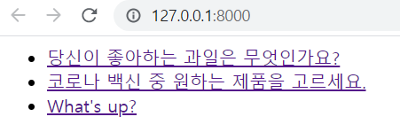
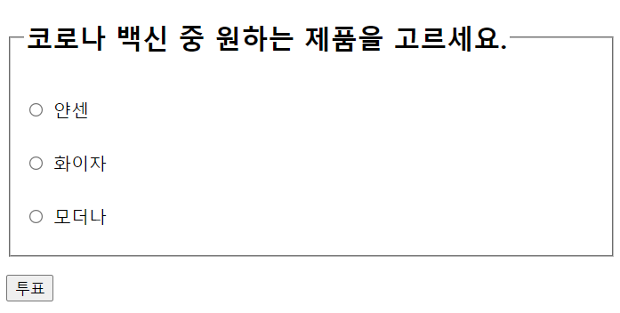
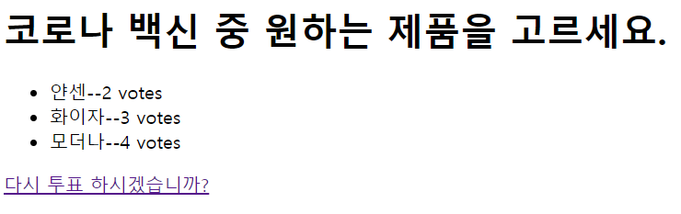
설문 투표하기

Slide 17
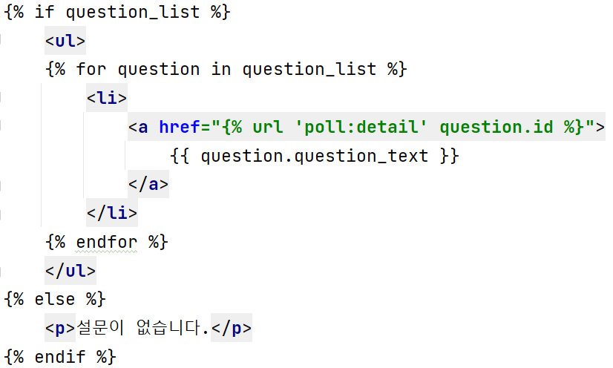
URL 네임 스페이스
URL 별칭 사용하기 > 네임 스페이스
템플릿에서 URL 네임 스페이스 사용하기 – poll/index.html

Slide 18
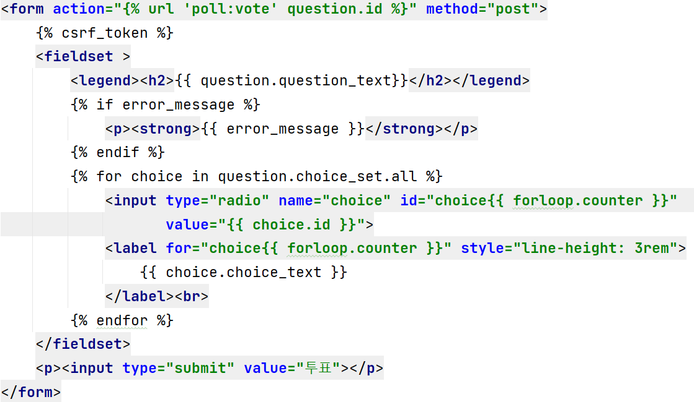
설문 투표하기
투표 양식 만들기 – poll/detail.html
forloop.counter – for문의 순서로 1부터 표시

Slide 19
설문 투표하기
URL 매핑 추가하기 – poll/urls.py
urlpatterns = [
…
path('<int:question_id>/vote/', views.vote, name='vote'),
]

Slide 20
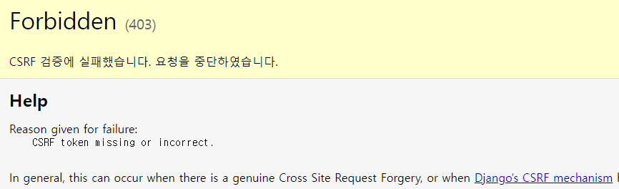
설문 투표하기
csrf_token 이 없는 경우

Slide 21
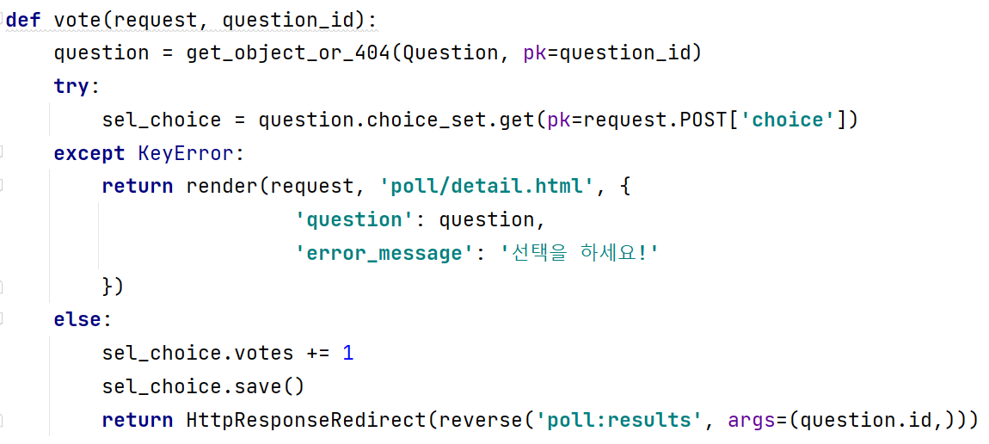
설문 투표하기
vote 함수 정의하기 – poll/views.py

Slide 22
설문 투표하기
vote 함수 정의하기 – poll/views.py
request.POST 는 키로 전송된 자료에 접근할 수 있도록 해주는 사전과 같은 객체입니다.
이 경우, request.POST['choice'] 는 선택된 설문의 ID를 문자열로 반환합니다.
request.POST 의 값은 항상 문자열들입니다.
Django는 같은 방법으로 GET 자료에 접근하기 위해 request.GET 를 제공합니다.
그러나 POST 요청을 통해서만 자료가 수정되게하기 위해서, 명시적으로 코드에 request.POST 를 사용하고 있습니다.
만약 POST 자료에 choice 가 없으면, request.POST['choice'] 는 KeyError 가 일어납니다.
위의 코드는 KeyError 를 체크하고, choice가 주어지지 않은 경우에는 에러 메시지와 함께 설문조사 폼을 다시보여줍니다.
설문지의 수가 증가한 이후에, 코드는 일반 HttpResponse 가 아닌 HttpResponseRedirect 를 반환하고,
HttpResponseRedirect 는 하나의 인수를 받습니다: 그 인수는 사용자가 재전송될 URL 입니다.

Slide 23
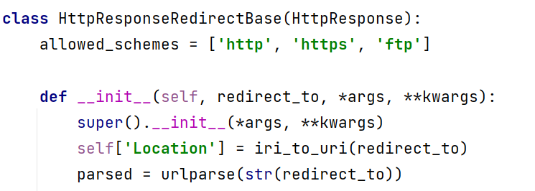
설문 투표하기
HttpResponseRedirect 클래스
HttpResponseRedirect 생성자 안에서 reverse() 함수를 사용하고 있습니다.
이 함수는 뷰 함수에서 URL을 하드코딩하지 않도록 도와줍니다.
제어를 전달하기 원하는 뷰의 이름을, URL패턴의 변수부분을 조합해서 해당 뷰를 가리킵니다.
이 reverse() 호출은 아래와 같은 문자열을 반환할 것입니다.
'/polls/3/results/'
여기서 3 은 question.id 값입니다. 이렇게 리디렉션된 URL은 최종 페이지를 표시하기 위해 'results' 뷰를 호출합니다.

Slide 24
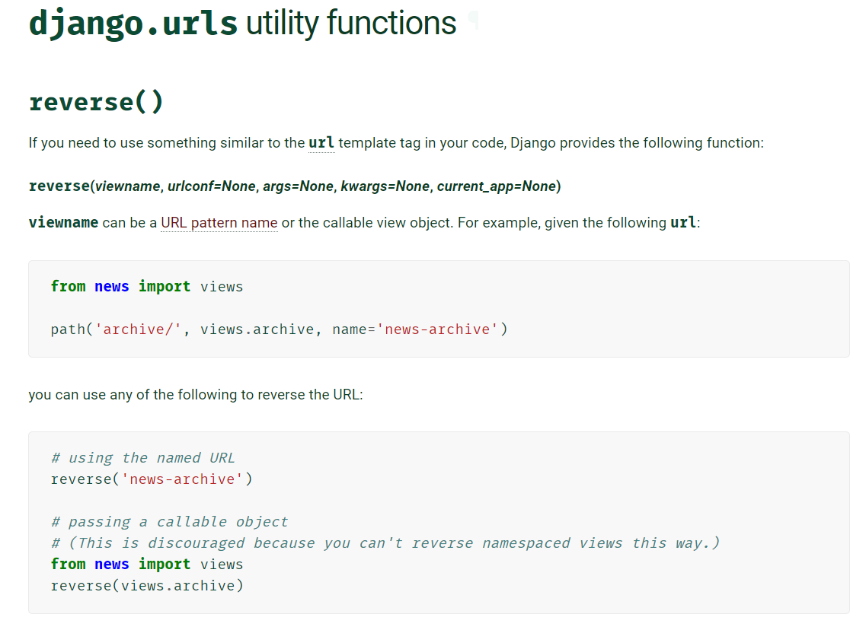
설문 투표하기
vote 함수 정의하기 – poll/views.py

Slide 25
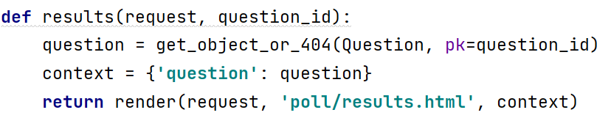
설문 투표하기
투표 결과 URL 매핑 추가하기 – poll/urls.py
result 함수 정의하기 – poll/views.py
urlpatterns = [
…
path('<int:question_id>/results/', views.results, name=‘results'),
]

Slide 26
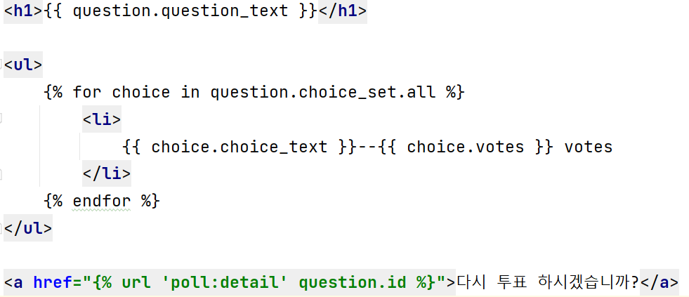
설문 투표하기
투표 결과 페이지 – poll/results.html

Slide 27
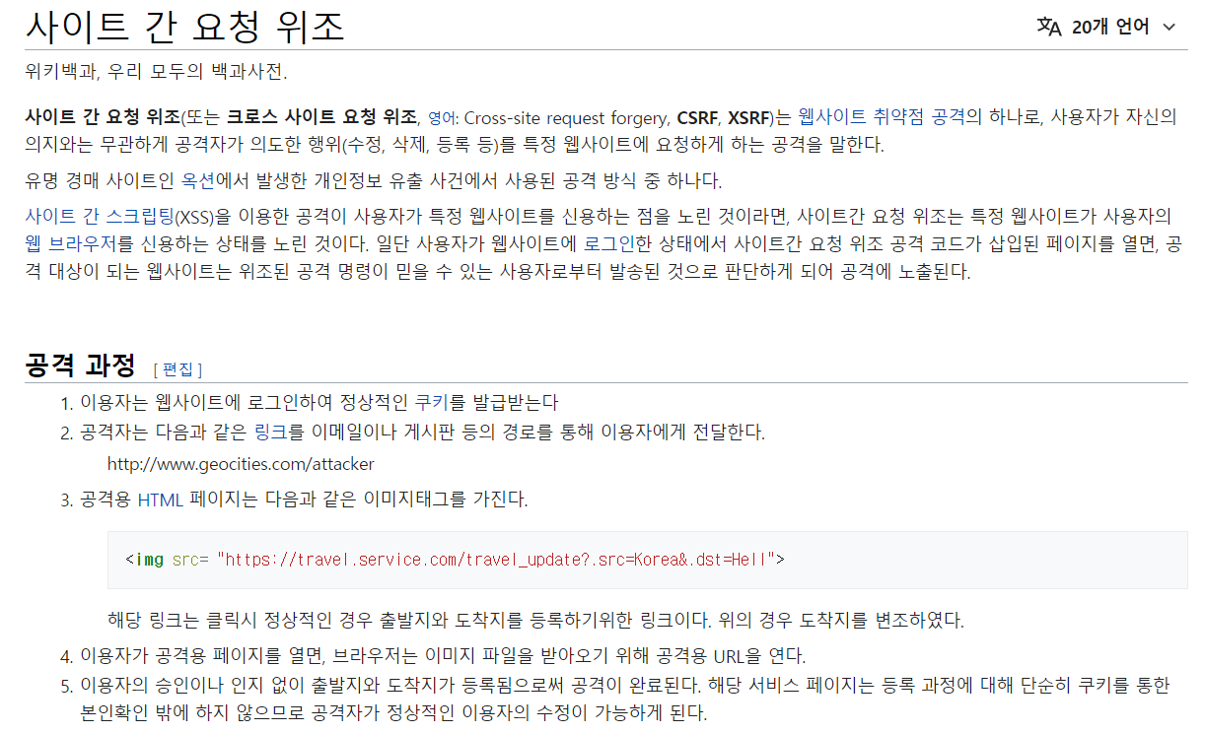
CSRF(cross-site request forgery)
csrf

Slide 28
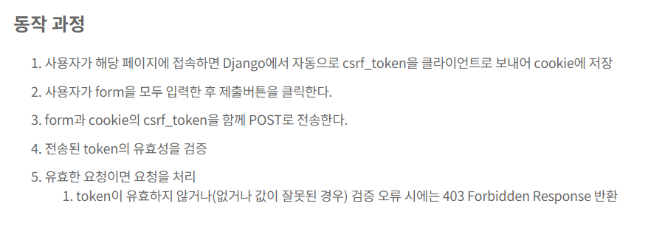
csrf_token
csrf_token
django는 csrf 공격에 대한 방어로 csrf_token을 발급 체크한다.

Slide 29
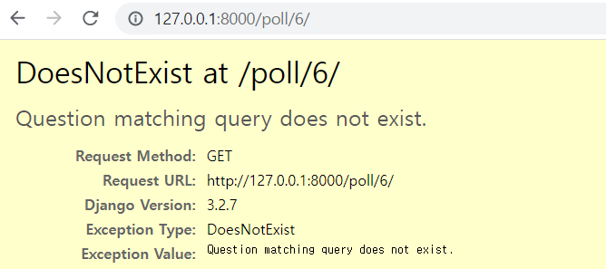
오류 화면 구현하기
오류 화면 구현하기
- 잘못된 주소에 접속했을때 DoesNotExist 오류 화면이 나온다.
- 페이지가 존재하지 않음(404페이지) 출력하기

Slide 30
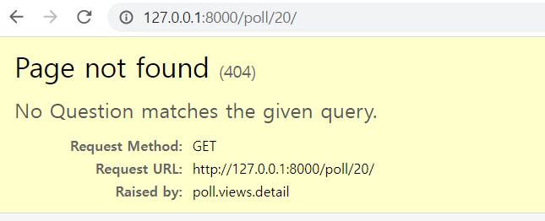
오류 화면 구현하기
오류 화면 구현하기
get_object_or_404 함수를 import한다
Question.objects.get(id=question_id)를 get_object_or_404(Question, pk=question_id)로 수정함

Slide 31
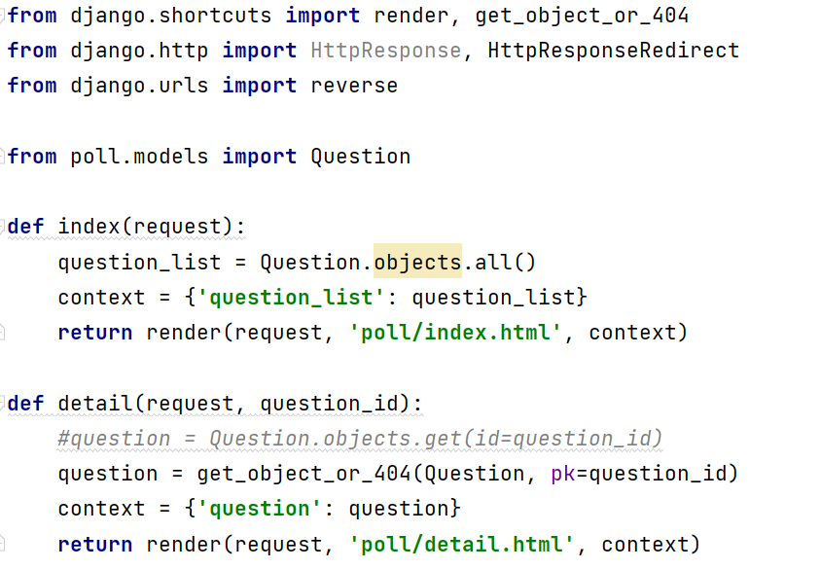
poll/view.py
view.py

Slide 32
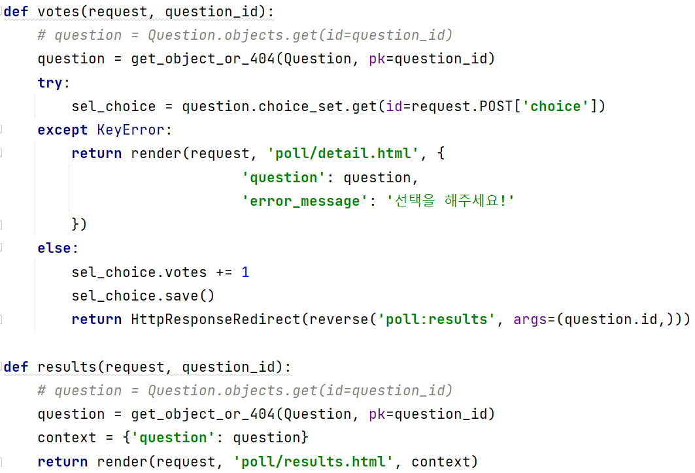
poll/view.py

